Slide 1

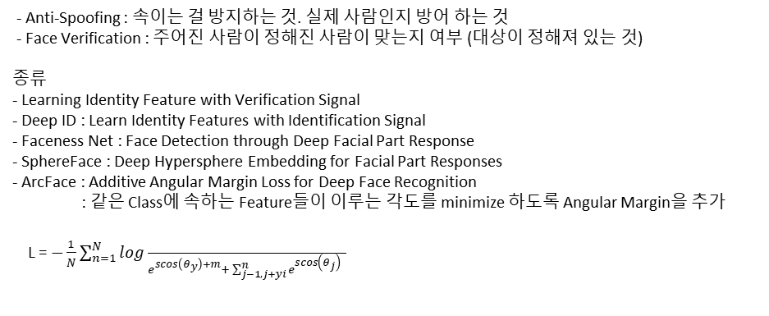
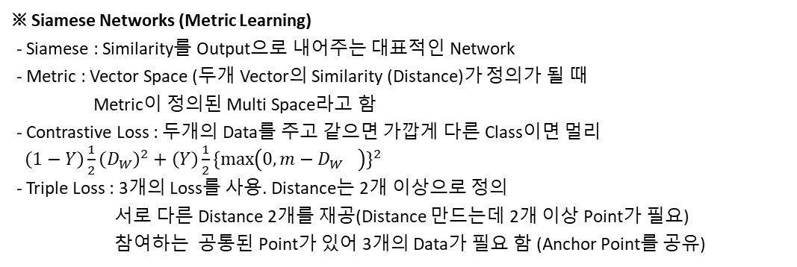
※ Image Retrieval
- Image Meta Search
: Image의 Meta 정보(Text, Category)를 이용. Multi Label의 Tagging
- Contex(n)t Based Image Retrieval (CBIR)
※ Siamese Networks (Metric Learning)
- Siamese : Similarity를 Output으로 내어주는 대표적인 Network
- Metric : Vector Space (두개 Vector의 Similarity (Distance)가 정의가 될 때
Metric이 정의된 Multi Space라고 함
- Contrastive Loss : 두개의 Data를 주고 같으면 가깝게 다른 Class이면 멀리
$\left(1−Y\right)\frac{1}{2}{\left(D_{W}\right)}^{2}+\left(Y\right)\frac{1}{2}{\{\max\left(0,m−{D_{W}}^{}\right)\}}^{2}$
- Triple Loss : 3개의 Loss를 사용. Distance는 2개 이상으로 정의
서로 다른 Distance 2개를 재공(Distance 만드는데 2개 이상 Point가 필요)
참여하는 공통된 Point가 있어 3개의 Data가 필요 함 (Anchor Point를 공유)
※ Face Recognition Processing Flow
Face Detection
Face Location, Size & Pose
Pre Processing
Aligned Face
Feature Vector
Image/Video
Face Alignment
Feature Extraction
Feature Matching
Tracking
Crop된 Face에 대해서 먼저 정의해 놓은 Control Point을 찾아 내는 것
Database of Enrolled Users
- Anti-Spoofing : 속이는 걸 방지하는 것. 실제 사람인지 방어 하는 것
- Face Verification : 주어진 사람이 정해진 사람이 맞는지 여부 (대상이 정해져 있는 것)
종류
- Learning Identity Feature with Verification Signal
- Deep ID : Learn Identity Features with Identification Signal
- Faceness Net : Face Detection through Deep Facial Part Response
- SphereFace : Deep Hypersphere Embedding for Facial Part Responses
- ArcFace : Additive Angular Margin Loss for Deep Face Recognition
: 같은 Class에 속하는 Feature들이 이루는 각도를 minimize 하도록 Angular Margin을 추가
L = $−\frac{1}{N}\sum_{n=1}^{N}{log}$ $\frac{}{e^{scos\left(θ_{y}\right)+m}+ \sum_{j−1, j+yi}^{n}{e^{scos\left(θ_{j}\right)}} }$

